Slide 1
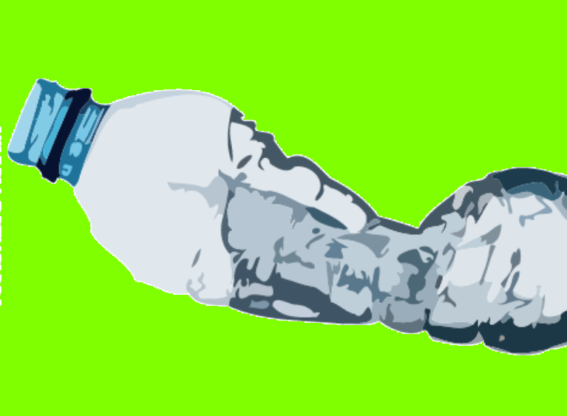
myButtaTo
LEADERSHIP TRAINING
for Education for Sustainable Development

Slide 2
WHAT? L’idea in breve
Posizionamento strategico di reverse vending machines per alluminio, bottiglie e tappi di plastica all’interno delle sedi d’ateneo utilizzando la strategia dell’eco-gamification per stimolarne la partecipazione

Slide 3
HOW? Innovatività e Tecnologia
Strumenti tecnologici e risorse chiave:
Reverse vending machines
myUniTo card
sezione myunito.it
Green Office
Risorse umane
Innovatività:
Il gaming promuove e stimola la partecipazione e la sensabilizzazione nei confronti della raccolta differenziata

Slide 4
Scalabilità e Replicabilità
Elevato potenziale di scalabilità in ambito di altri contesti aziendali con l’utilizzo di carte magnetiche
Replicabilità in contesti pubblici e privati, nazionali ed internazionali
Capacità di evoluzione autonoma

Slide 5
Sostenibilità Ambientale e Sociale
Aumento dell’efficienza della raccolta differenziata
Aumento della sensibilità ambientale collettiva
Aumento della partecipazione alla vita universitaria
Benefici duraturi negli anni

Slide 6
Fattibilità
Sostenibilità economica grazie agli sponsor
Finanziamenti di startup necessari per l’affitto dei macchinari
Possibilità di tirocinio per la gestione del sistema informatico
Sostenibilità di lungo periodo raggiunta:
si aumentano l’efficienza della raccolta differenziata, la partecipazione alla vita universitaria attraverso la sensibilizzazione della tematica rifiuti

Slide 7
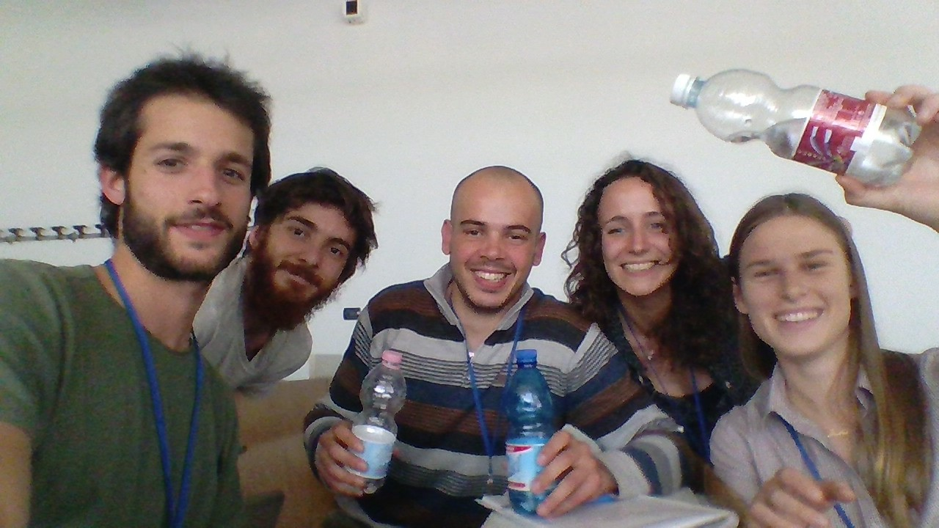
Grazie!
Andrea Scudera <andrea.scudera@edu.unito.it>, Michele Gramazio <michele.gramazio@edu.unito.it>, Octavian Chiriac <octavian.chiriac@edu.unito.it>, Maria Elena Bissoli <mariae.bissoli@gmail.com>,
Irene Galan <irigalan@gmail.com>, Irene Sibona <irene.sibona@edu.unito.it>,
Ignacio Ricardo Hernandez Raygoza <odrazed@gmail.com>

